Slide 2
Erasmus+ legfontosabb tudnivalók
Célja: Tanulmányút vagy szakmai gyakorlat, friss diplomás szakmai gyakorlat
Ki pályázhat:
Tanulmányút: bárki, aki legalább 1 szemeszter lezárt szemeszterrel rendelkezik (ha a kar mást nem ír elő)
Szakmai gyakorlatra: nyári kéthónapos szakmai gyakorlatra harmadik szemeszter után bárki
15 hetes szakmai gyakorlatra: bárki, aki a kar által előírt előkövetelményt, kreditszámot teljesítette
Friss diplomás szakmai gyakorlatra: abszolutórium előtt bárki, akinek egy céggel aláírt szerződése van
Mindegy, hogy nappali, esti, vagy levelező tagozatra jár, és mindegy, hogy államilag finanszírozott, vagy költségtérítéses: ha AKTIV HALLGATÓI JOGVISZONYOD VAN, pályázhatsz
Összesen 12 hónapra kaphatsz Erasmus+ ösztöndíj támogatást

Slide 3
Erasmus+ legfontosabb tudnivalók
Regisztráció az erasmus.uni-obuda.hu honlapon, majd online bejelentkezés
A pályázat menete két lépcsős: hazai és nemzetközi forduló
A hazai fordulóhoz beadandó anyagok listája az erasmus.uni-obuda.hu honlapon van (7. dia ebben a ppt-ben)
Tanulmányi mobilitásnál a kinti forduló anyaga a hazai/külföldi honlapon van
Pályázni csak a meghirdetett helyekre lehet (a karhoz tartozók közül tudsz választani)
Min. 20 kreditet kell hazahozni szemeszterenként
Szakmai gyakorlat esetében a fogadó helyet a hallgatónak kell megtalálni
Néhány szakmai gyakorlatos lehetőség a honlapon is megtalálható
Friss diplomás szakmai gyakorlat: még a záróvizsga előtt kell pályázni

Slide 4
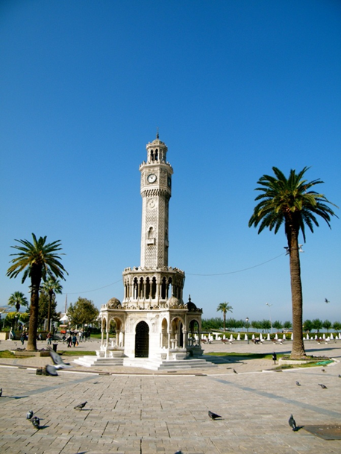
Money, money, money..
Az ösztöndíjadat meghatározza:
A program
A mobilitás típusa
A fogadó ország besorolása
A tartózkodás hossza
További, esetleges kiegészítő támogatások (szociális, tartós betegséggel vagy fogyatékossággal élők)
Minden képzési szinten 12-12 hónapnyi ösztöndíj vár rád!

Slide 5
Erasmus+ Ösztöndíj mértéke
 | Tanulmányi célú mobilitás 2018/2019 | Szakmai gyakorlat 2018/2019
Magas megélhetési költségű célországok Dánia, Finnország, Izland, Írország, Luxemburg, Liechtenstein, Nagy-Britannia, Norvégia, Svédország | 520 € | 620 €
Közepes megélhetési költségű célországok Ausztria, Belgium, Ciprus, Görögország, Franciaország, Hollandia, Málta, Németország, Olaszország,, Portugália, Spanyolország, | 470 € | 570 €
Alacsonyabb megélhetési költségű célországok Bulgária, Cseh Köztársaság, Észtország, Horvátország, Lengyelország, Lettország, Litvánia, Macedónia, Románia, Szlovákia, Szlovénia, Töröko.rszág | 420 € | 520 €
+ Szociális kiegészítő támogatás: +200€ +100€
+ Tartós betegséggel élők támogatása egyéni elbírálás
alapján

Slide 6
Kreditmobilitás – ha az EU-n túlra vágysz
Hallgatói tanulmányi célú: 3-12 hónap
Hallgatói gyakorlat: 2-12 hónap (tanulmányokkal kombinálva 3-12 hónap és NINCS végzés utáni szakmai gyakorlat!; aktív hallgatói viszony)
A pályázat módja: ua. mint az Erasmus+nál
Nyomtatványok: ua. mint az E+ban, csak más az ösztöndíjszerződés
Az ösztöndíj mértéke: 700 euro/hó
Utazási átalánydíj (km besorolás függvényében): 180 euro/fő – 1500/fő
Kar | 2018/2019
AMK | Kazahsztán
BGK | Szerbia
KGK | Ghána, Szerbia
KVK | Izrael
NIK | Argentína, Kína, Vietnám
RKK | Szerbia
További országok is várhatók, információk 2018. júniustól

Slide 7
Beadandó pályázati anyagok (Erasmus+ és kreditmobilitás)
Kötelezően beadandó anyagok:
Az on-line pályázati jelentkezési lap nyomtatott, aláírt változata
Aki már korábban is kapott Erasmus, Kreditmobilitás vagy Erasmussal kombinált Campus Hungary, Campus Mundi ösztöndíjat (Erasmus zéro grant), annak kötelező leadni a fogadó intézmény igazolását a kinti tartózkodásról.
Fényképes önéletrajz aláírva (angolul, vagy a célország nyelvén) - ideális megoldás az Europass önéletrajz
Motivációs levél - angolul, vagy a célország nyelvén, maximum 1 oldal (ajánlott, nem kötelező)
Tanulmányokról értesítő magyarul: a lezárt félévek Neptunból kinyert változata.

Slide 8
Campus Mundi – kiválósági program
Három kategória: tanulmányút, szakmai gyakorlat (friss diplomás is), rövid tanulmányút (ez leginkább PhD-soknak)
Célországok:
tanulmányút – elsősorban Erasmus+ partner egyetemek (Erasmus + és Kreditmobilitás intézményi partnerek), de lehet freemover is
szakmai gyakorlat – Európa, SH országok,
rövid tanulmányút – bárhol
Pályázat módja: ÓE (online) + www.scholarship.hu
Eltérő nyomtatványformák, de ha napra pontos a Learning Agreement, az Erasmus+ nyomtatvány is használható

Slide 9
Campus Mundi – kiválósági program
Pályázati feltétel:
E+ és a tanulmányok nyelvéből min. B2 nyelvvizsga,
Elvárás 5 év Alumni tevékenység vállalása
Egy lezárt félévvel kell rendelkezni
Ösztöndíjak: forintban, magasabb, mint az Erasmus+
Útiköltség támogatás: az ún. SH országok (http://www.tka.hu/international-programmes/3554/sending-partners-and-supported-study-fields) esetében
Szigorú pontozási szabályok, Doktori képzésben automatikusan 50 pont a tanulmányi eredményre

Slide 10
Campus Mundi – kiválósági program
Szakmai gyakorlat:
Szakirányú továbbképzésről is pályázható
Nem szükséges az Erasmus+ zero grant státusz (pl. USA)
Nem szükséges az aktív hallgatói jogviszony (diploma után is mehetsz!)
Min. 3 hónap VAGY 15 kredit
Friss diplomás szakmai gyakorlat esetén a záróvizsgát követő 12 hónapon belül teljesítendő
Ha elhasználtad az Erasmusos vagy Kreditmobilitásos 12 havi keretedet, az ún. SH országok irányában (http://www.tka.hu/international-programmes/3554/sending-partners-and-supported-study-fields) további hónapok állnak rendelkezésedre Campus Mundiban!

Slide 11
Campus Mundi – kiválósági program
Pályázati határidők:
Campus Mundi pályázati fordulók és pályázati határidők módosítása:
Részképzés:
2017/2018 - 2018. március 30-ig;
2018/2019. tanévi kiutazásokra 2019. március 30-ig lehet pályázatot benyújtani.
Szakmai gyakorlat:
2017/2018. 2018. június 30-ig;
2018/2019. tanév 2018. február 1-től 2019. június 30-ig lehet pályázatot benyújtani
A pályázatok elbírálása a benyújtást követően folyamatosan történik

Slide 12
Campus Mundi – kiválósági program
Freemover hallgató (vendéghallgató) bármely külföldi egyetemen
3-5 (kivételes esetben 12) hónap, legkésőbb 2018.09.30-ig
SH országok esetén utazási támogatás is igényelhető
Min 20 ECTS – be kell számítania a küldő egyetemnek
MSc és PhD esetén kutatási tevékenység is támogatható
Nem javasolt térségek: http://konzuliszolgalat.kormany.hu/utazasra-nem-javasolt-tersegek

Slide 13
Campus Mundi ösztöndíjak mértéke 2018/2019-től
 | Tanulmányi / szakmai célú mobilitás 2018/2019
Magas megélhetési költségű célországok Dánia, Finnország, Izland, Írország, Luxemburg, Liechtenstein, Nagy-Britannia, Norvégia, Svédország | 220.000 Ft/hó
Közepes megélhetési költségű célországok Ausztria, Belgium, Ciprus, Görögország, Franciaország, Hollandia, Málta, Németország, Olaszország,, Portugália, Spanyolország | 210.000 Ft/hó
Alacsonyabb megélhetési költségű célországok Bulgária, Cseh Köztársaság, Észtország, Horvátország, Lengyelország, Lettország, Litvánia, Macedónia, Románia, Szlovákia, Szlovénia, Töröko.rszág | 200.000 Ft/hó
Egyéb országok >> 350 000 Ft/hó
Szociális kiegészítő támogatás összege (egységesen) >> 35 000 Ft/hó

Slide 14
Campus Mundi – Beadandó pályázati anyagok
Az on-line pályázati rendszerből generált jelentkezési lap nyomtatott, aláírt változata
Motivációs levél és munkaterv
Szaktanári ajánlás
Fogadólevél
TO által igazolt ToR
Nyelvvizsga bizonyítványok
OTDK helyezések, szakkollégiumi, sport, művészeti, egyéb közéleti tevékenység
Kiegészítő pályázati igazolások (szociális, SN)

Slide 15
SEGÍTENEK NEKED
Kari koordinátorok
Oktatók, hallgatótársak akik már voltak kint
Mentorok
Mobilitási Osztály
Hasznos honlapok:
Óbudai Egyetem: erasmus.uni-obuda.hu
Tempus Közalapítvány: tpf.hu
www.scholarship.hu
http://europa.eu
http://ec.europa.eu

Slide 16
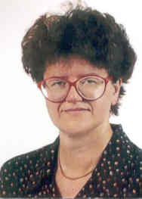
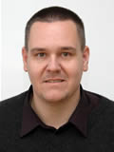
Kari koordinátorok:
AMK – Alba Regia Műszaki Kar
Dr. Seebauer Márta fõiskolai tanár
AMK koordinátor
8000 Székesfehérvár, Budai út 45. F 219
Tel: (22) 510-830/118
Fax:(22) 312-337
seebauer.marta@amk.uni-obuda.hu
Dr. Udvardy Péter egyetemi docens
AMK Geoinformatikai Intézet koordinátor
8000 Székesfehérvár, Pirosalma u. 1-3. fsz.12.
Tel: (22) 200-453
udvardy.peter@amk.uni-obuda.hu

Slide 17
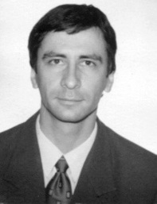
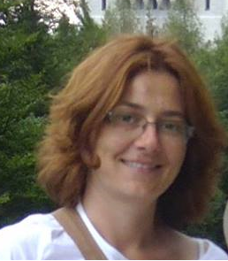
BGK – Bánki Donát Gépész és Biztonságtechnikai Mérnöki Kar
Dr. Szakács Tamás adjunktus
BGK hallgatói koordinátor
1081 Budapest, Népszínház u. 8.
Tel: (06-1) 666-5406
Fax: (06-1) 666-5485
szakacs.tamas@bgk.uni-obuda.hu
Dr. Drégelyi-Kiss Ágota egyetemi docens
BGK oktatói koordinátor
1081 Budapest, Népszínház u. 8.
Tel: (06-1) 666-5397
dregelyi.agota@bgk.uni-obuda.hu

Slide 18
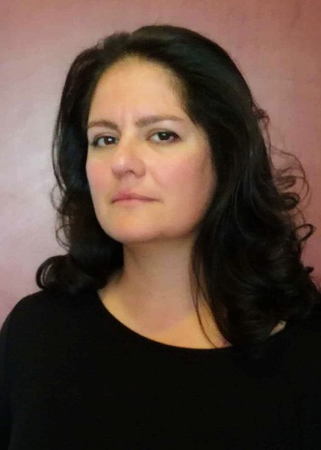
KGK – Keleti Károly Gazdasági Kar
Dr. habil Lazányi Kornélia
kutatási dékánhelyettes, egyetemi docens
KGK koordinátor
1084 Budapest, Tavaszmező u. 17., TA.125
Tel: (36-1) 666-5420
Fax: (36-1) 666-5488
lazanyi.kornelia@kgk.uni-obuda.hu

Slide 19
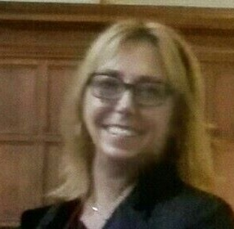
KVK – Kandó Kálmán Villamosmérnöki Kar
Dr. Maros Dóra
KVK koordinátor
1084 Budapest, Tavaszmező u. 15.
Tel: (06-1) 666-5103
maros.dora@kvk.uni-obuda.hu

Slide 20
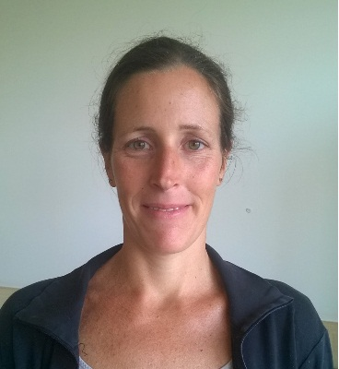
NIK – Neumann János Informatikai Kar
Vörösné Bánáti-Baumann Anna
banati.anna@nik.uni-obuda.hu
Neumann János Informatikai Kar, Alkalmazott Informatikai Intézet
tanársegéd
+36 (1) 666-5574
1034 Budapest, Bécsi út 96/b. BA.3.06
Balázsné Kail Eszter
kail.eszter@nik.uni-obuda.hu
Neumann János Informatikai Kar, Alkalmazott Informatikai Intézet
tanársegéd
+36 (1) 666-5574
1034 Budapest, Bécsi út 96/b. BA.3.06

Slide 21
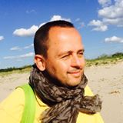
RKK – Rejtő Sándor Könnyűipari és Környezetmérnöki Kar
Virágh Tibor nyelvtanár
RKK koordinátor
1034 Budapest, Doberdó út 6
Tel: (06-1) 666-5937
erasmus@rkk.uni-obuda.hu

Slide 22
TMPK – Trefort Ágoston Mérnökpedagógiai Központ
Dr. Tóth Péter főiskolai docens
TMPK koordinátor
1081 Budapest, Népszínház u.8.
Tel: (06-1) 666-5373
toth.peter@tmpk.uni-obuda.hu

Slide 23
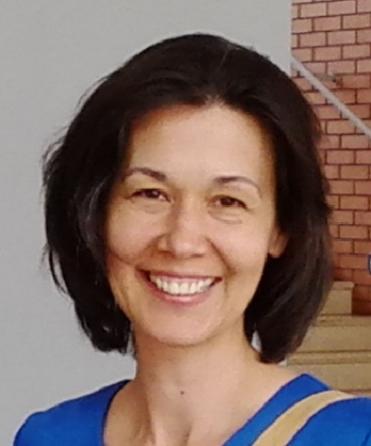
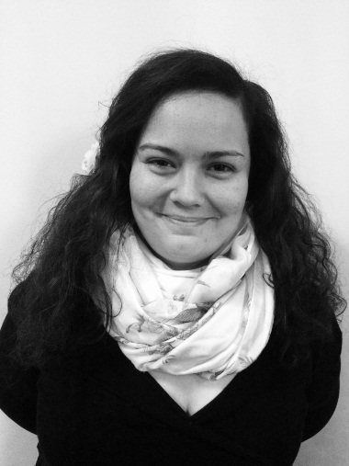
Mobilitási Osztály
A központ címe: 1034 Budapest, Bécsi út 94-96.,1. emelet, 105.
Dr. Marosi Ildikó egy. docens
intézményi koordinátor
1034 Budapest, Bécsi út 96/b.
Tel.: (06-1) 666-5615
marosi.ildiko@kgk.uni-obuda.hu
Petró Julianna ügyvivő szakértő
kimenő hallgatók koordinátora
1034 Budapest, Bécsi út 94-96.,1. emelet, 105.
Tel: (06-1) 666-5552
outgoing@uni-obuda.hu

